Slide 1
The Matrix
Part one

Slide 2
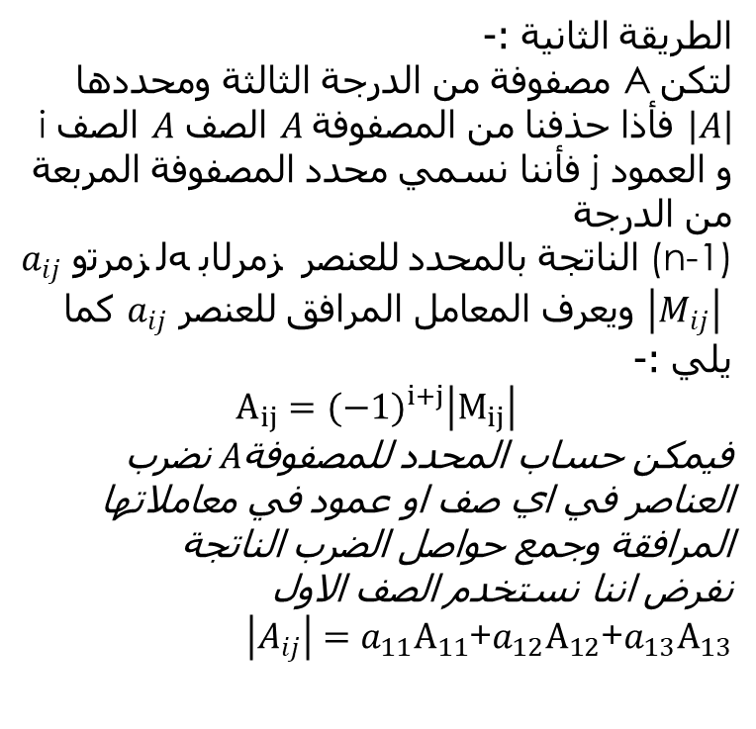
الطريقة الثانية :-
لتكن A مصفوفة من الدرجة الثالثة ومحددها $\left|A\right|$ فأذا حذفنا من المصفوفة $A$ الصف $A$ الصف i و العمود j فأننا نسمي محدد المصفوفة المربعة من الدرجة
(n-1) الناتجة بالمحدد للعنصر $a_{ij}$ وترمز له بالرمز $\left|M_{ij}\right|$ ويعرف المعامل المرافق للعنصر $a_{ij}$ كما يلي :-
$$A_{ij}={(−1)}^{i+j}\left|M_{ij}\right|$$
فيمكن حساب المحدد للمصفوفة$A$نضرب العناصر في اي صف او عمود في معاملاتها المرافقة وجمع حواصل الضرب الناتجة
نفرض اننا نستخدم الصف الاول
$\left|A_{ij}\right|=a_{11}A_{11}$+$a_{12}A_{12}$+$a_{13}A_{13}$

Slide 3
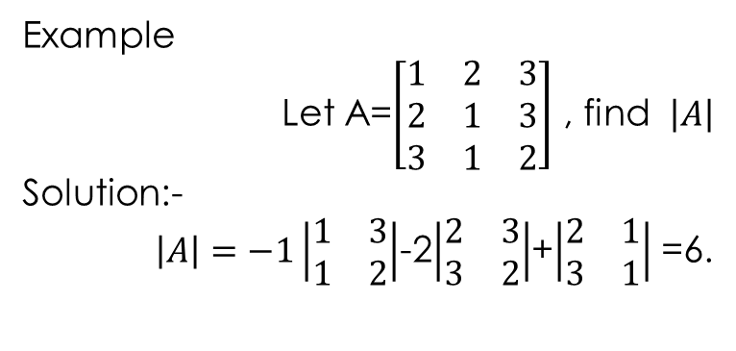
Example
Let A=$\left[\begin{matrix}1 & 2 & 3 \\ 2 & 1 & 3 \\ 3 & 1 & 2\end{matrix}\right]$ , find $\left|A\right|$
Solution:-
$\left|A\right|=−1\left|\begin{matrix}1 & 3 \\ 1 & 2\end{matrix}\right|$-2$\left|\begin{matrix}2 & 3 \\ 3 & 2\end{matrix}\right|$+$\left|\begin{matrix}2 & 1 \\ 3 & 1\end{matrix}\right|$ =6.

Slide 4
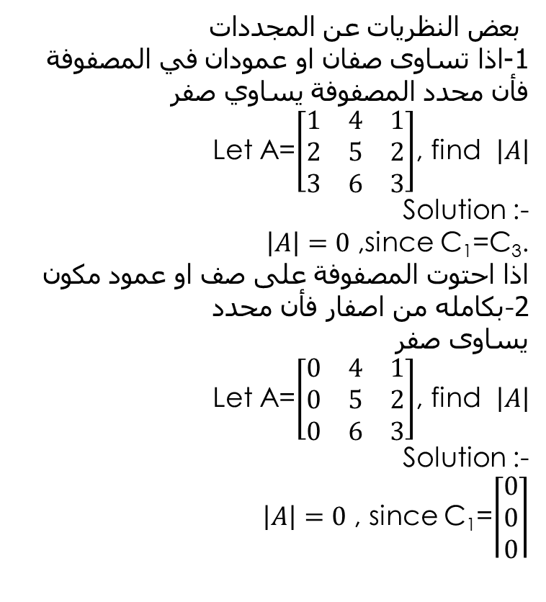
بعض النظريات عن المجددات
1-اذا تساوى صفان او عمودان في المصفوفة فأن محدد المصفوفة يساوي صفر
Let A=$\left[\begin{matrix}1 & 4 & 1 \\ 2 & 5 & 2 \\ 3 & 6 & 3\end{matrix}\right]$, find $\left|A\right|$
Solution :-
$\left|A\right|=0$ ,since C₁=C₃.
اذا احتوت المصفوفة على صف او عمود مكون
بكامله من اصفار فأن محدد-2
يساوى صفر
Let A=$\left[\begin{matrix}0 & 4 & 1 \\ 0 & 5 & 2 \\ 0 & 6 & 3\end{matrix}\right]$, find $\left|A\right|$
Solution :-
$\left|A\right|=0$ , since C₁=$\left\lceil \begin{matrix}0 \\ 0 \\ 0\end{matrix}\right\rceil$

Slide 5
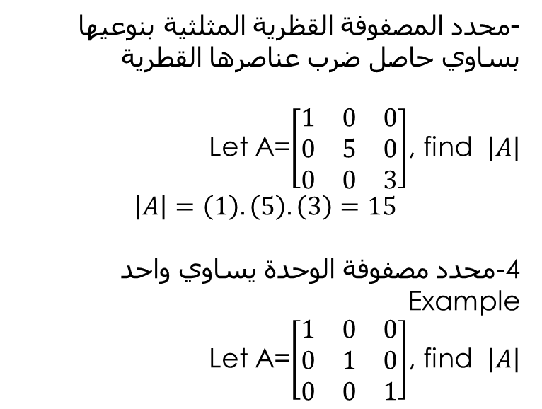
-محدد المصفوفة القظرية المثلثية بنوعيها بساوي حاصل ضرب عناصرها القطرية
Let A=$\left[\begin{matrix}1 & 0 & 0 \\ 0 & 5 & 0 \\ 0 & 0 & 3\end{matrix}\right]$, find $\left|A\right|$
$$\left|A\right|=\left(1\right).\left(5\right).\left(3\right)=15$$
محدد مصفوفة الوحدة يساوي واحد -4
Example
Let A=$\left[\begin{matrix}1 & 0 & 0 \\ 0 & 1 & 0 \\ 0 & 0 & 1\end{matrix}\right]$, find $\left|A\right|$

Slide 6
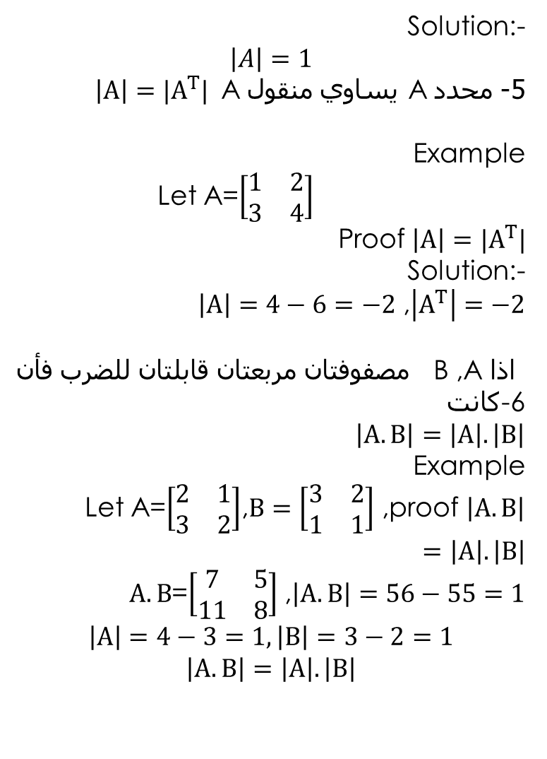
Solution:-
$$\left|A\right|=1$$
5- محدد A يساوي منقول A $\left|A\right|=|A^{T}|$
Example
Let A=$\left[\begin{matrix}1 & 2 \\ 3 & 4\end{matrix}\right]$
Proof $\left|A\right|=|A^{T}|$
Solution:-
$\left|A\right|=4−6=−2$ ,$\left|A^{T}\right|=−2$
مصفوفتان مربعتان قابلتان للضرب فأن B ,A اذا كانت -6
$\left|A.B\right|=\left|A\right|.\left|B\right|$
Example
Let A=$\left[\begin{matrix}2 & 1 \\ 3 & 2\end{matrix}\right]$,$B=\left[\begin{matrix}3 & 2 \\ 1 & 1\end{matrix}\right]$ ,proof $\left|A.B\right|=\left|A\right|.\left|B\right|$
$A.B$=$\left[\begin{matrix}7 & 5 \\ 11 & 8\end{matrix}\right]$ ,$\left|A.B\right|=56−55=1$
$$\left|A\right|=4−3=1, \left|B\right|=3−2=1$$
$$\left|A.B\right|=\left|A\right|.\left|B\right|$$

